Slide 1

ЛАБОРАТОРНАЯ РАБОТА №1
Студент: Антипина Кристина
Группа: НБИбд-01-21

Slide 2

Цель работы:
Целью данной работы является приобретение практических навыков установки операционной системы на виртуальную машину, настройки минимально необходимых для дальнейшей работы сервисов.

Slide 3

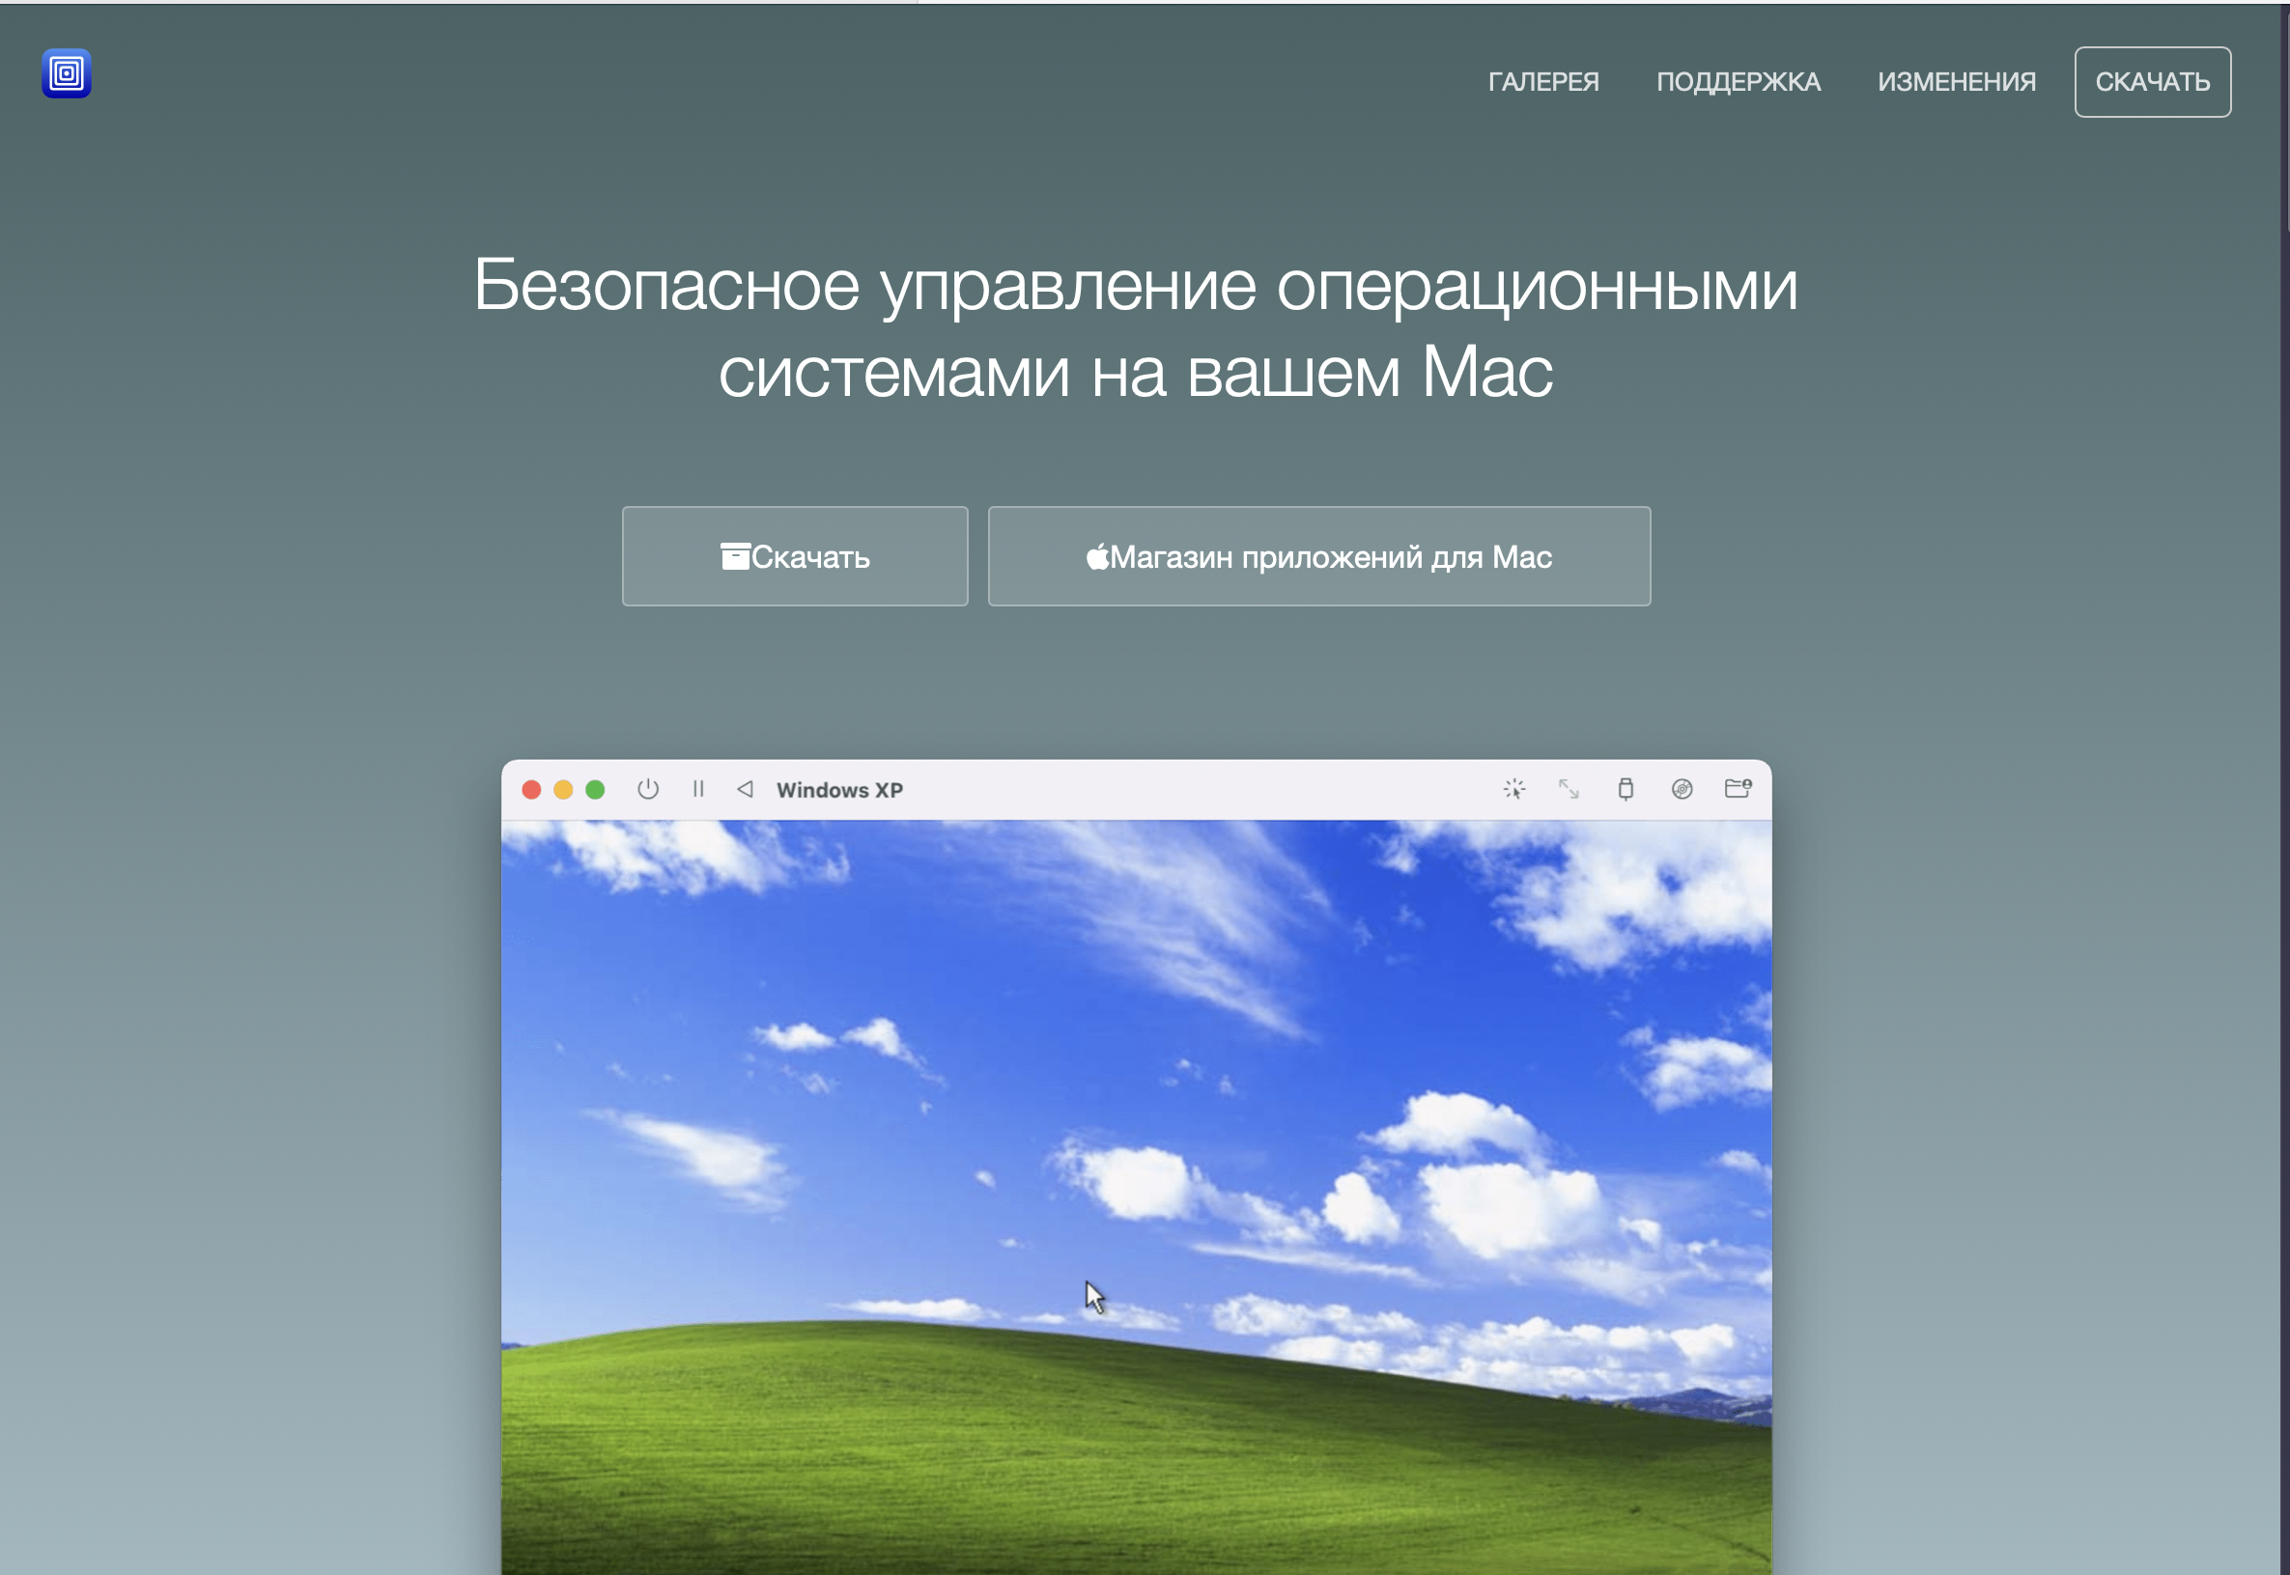
В моем случае я устанавливаем UTM, так как VirtualBox не поддерживает процессор M1) которая необходима для запуска виртуальных машин.

Slide 4

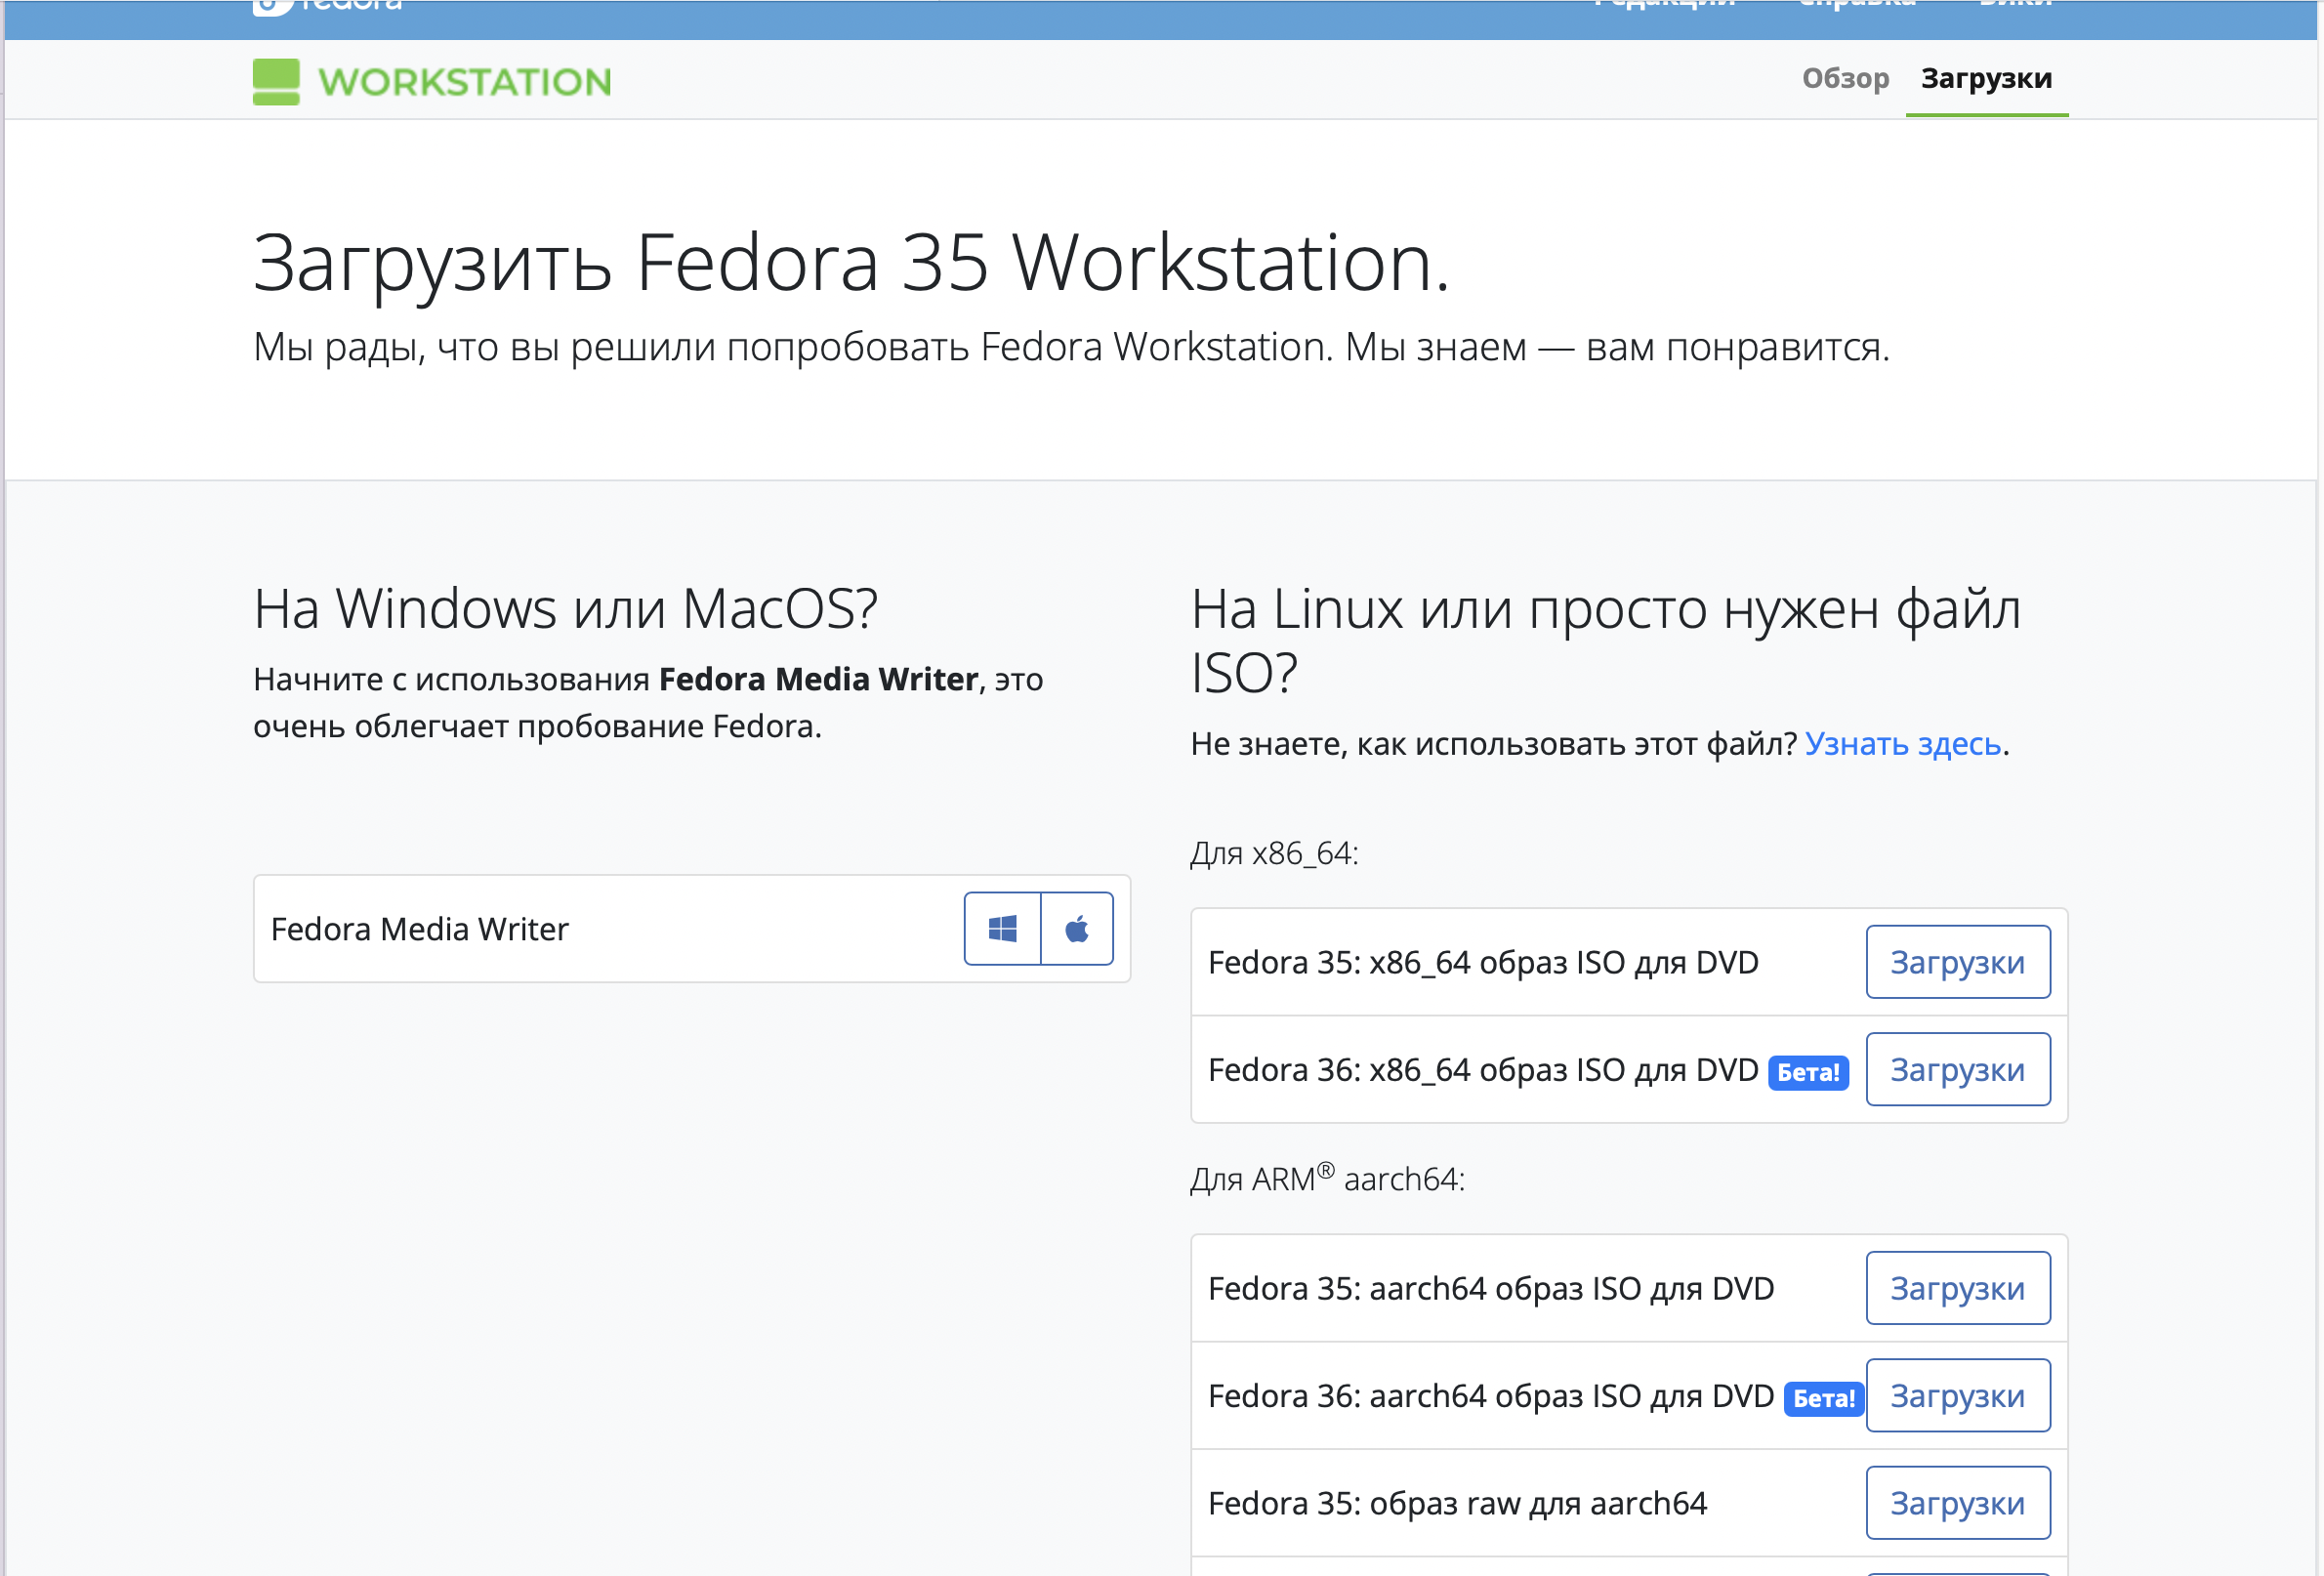
Скачиваем дистрибутив Fedora 35 Workstation

Slide 5

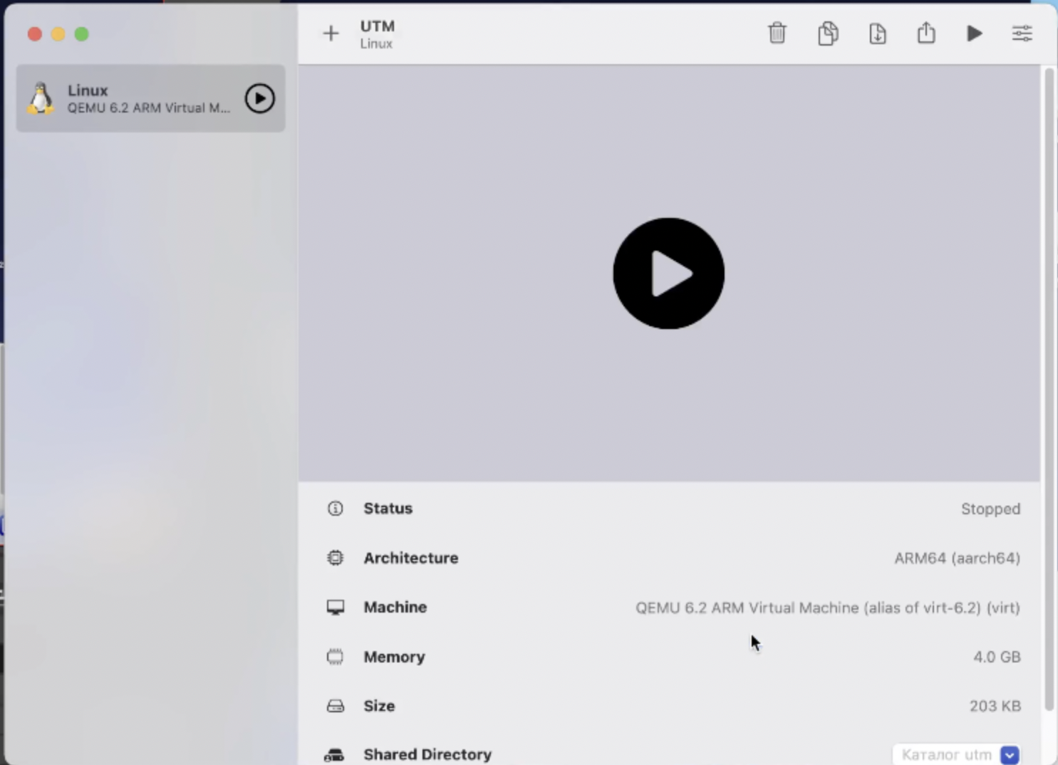
Запускаем виртуальную машину и проверяем месторасположения каталога для виртуальных машин. Затем переходим к созданию новой виртуальной машины.

Slide 6

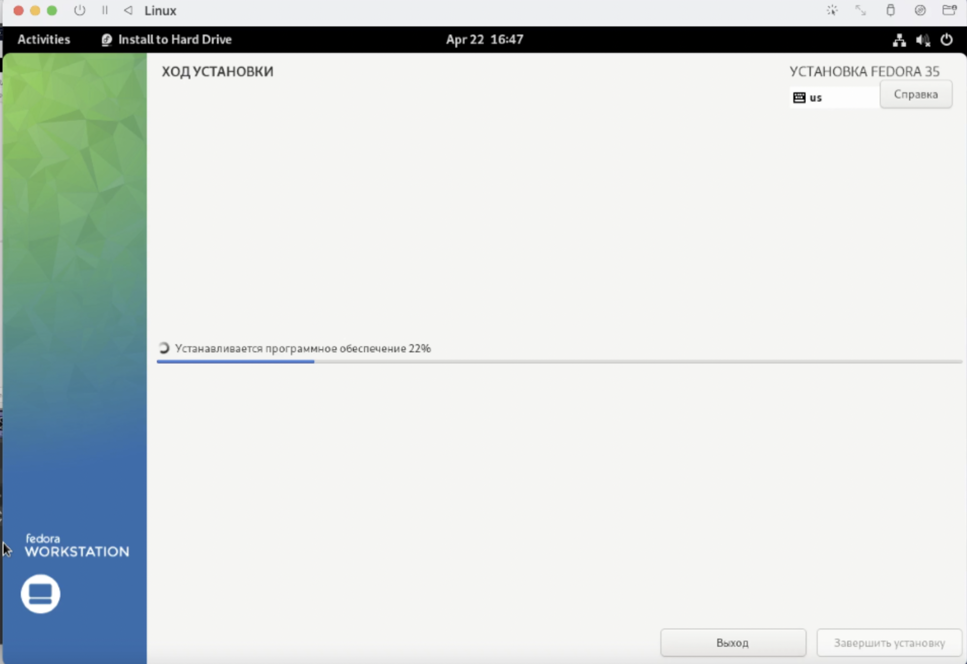
Продолжаем и устанавливаем язык интерфейса.

Slide 7

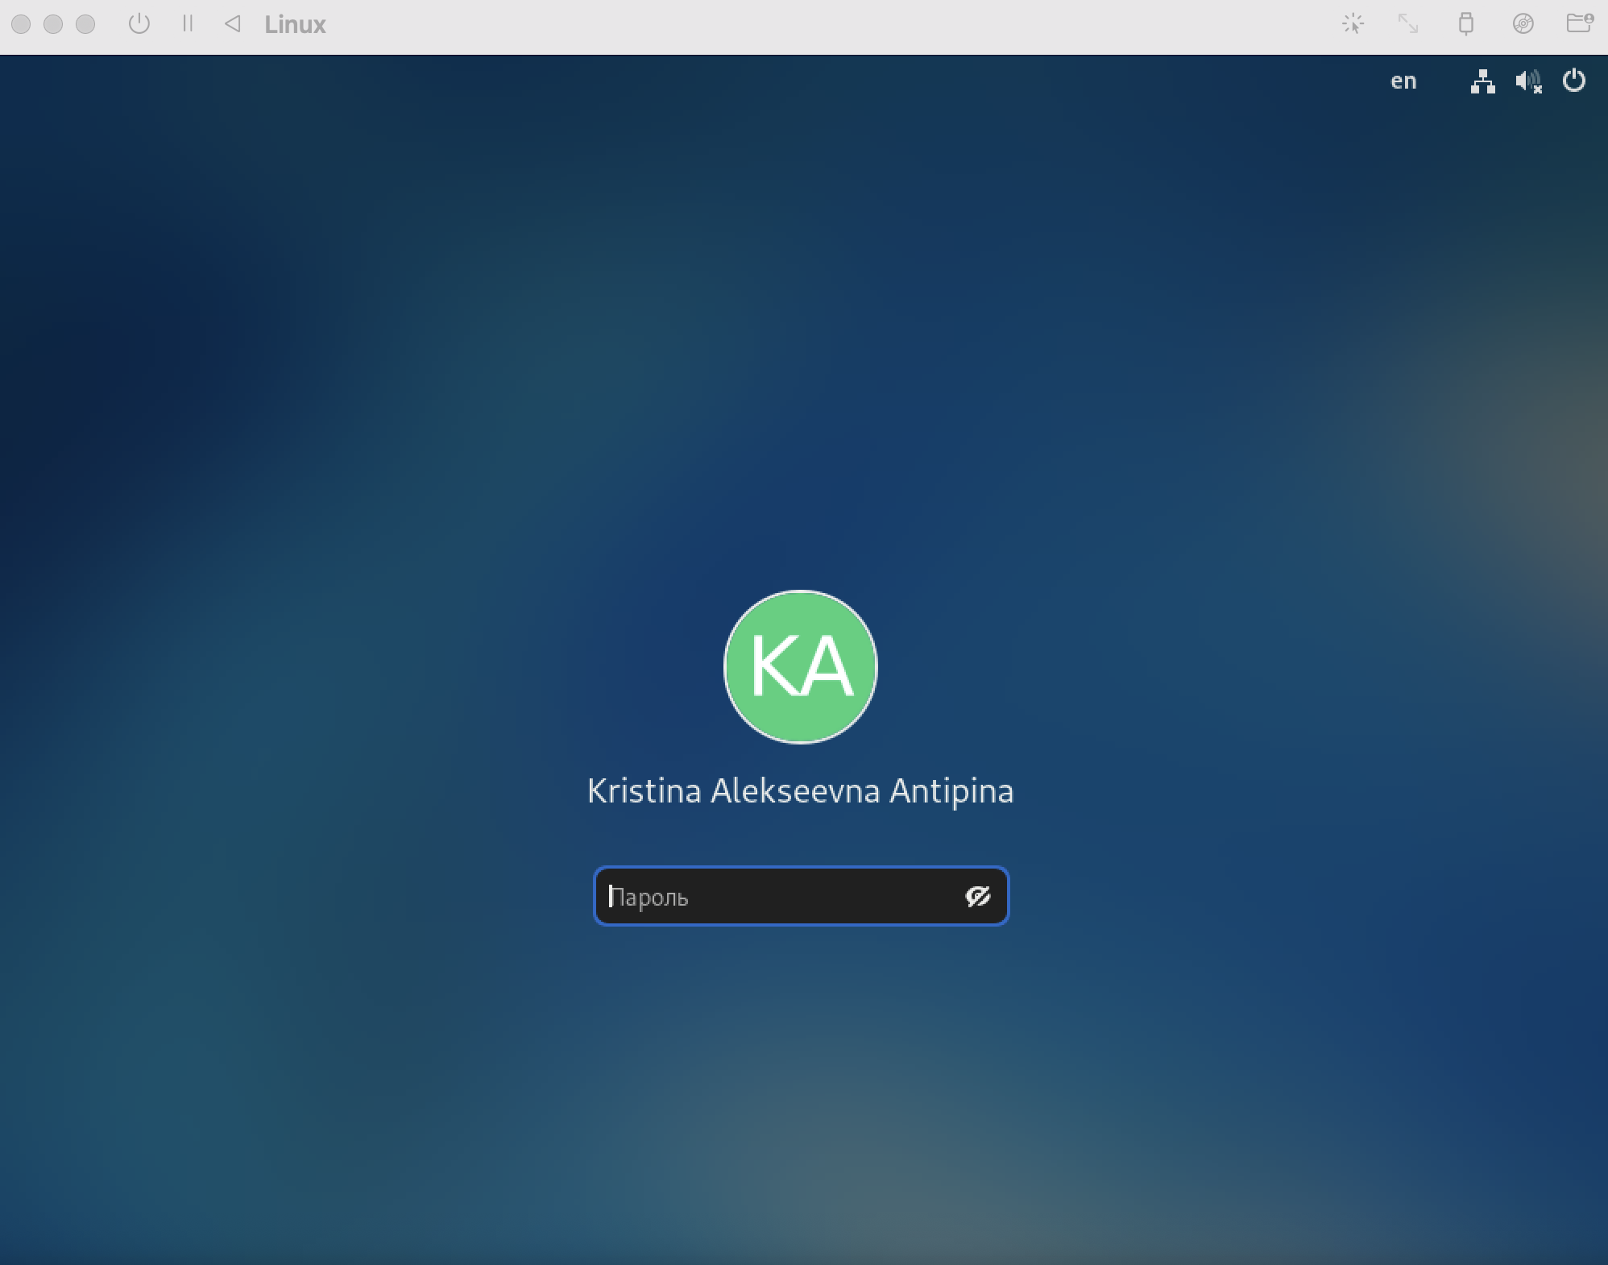
Заходим под заданной при установке учетной записью. В меню устройства виртуальной машины подключаем образ диска дополнительной гостевой ОС.

Slide 8

Вывод:
Входе лабораторной работы я изучила, как установить операционную систему на виртуальную машину и настроить минимально необходимые для дальнейшей работы сервисы.

